Slide 1
深入DDD
DDD心路历程
wongoo,2021

Slide 2
从别人那里听到的DDD
领域驱动设计 Domain-Driven Design
领域驱动开发 Domain-Driven Development
解决软件核心复杂性
无DDD不微服务

Slide 3
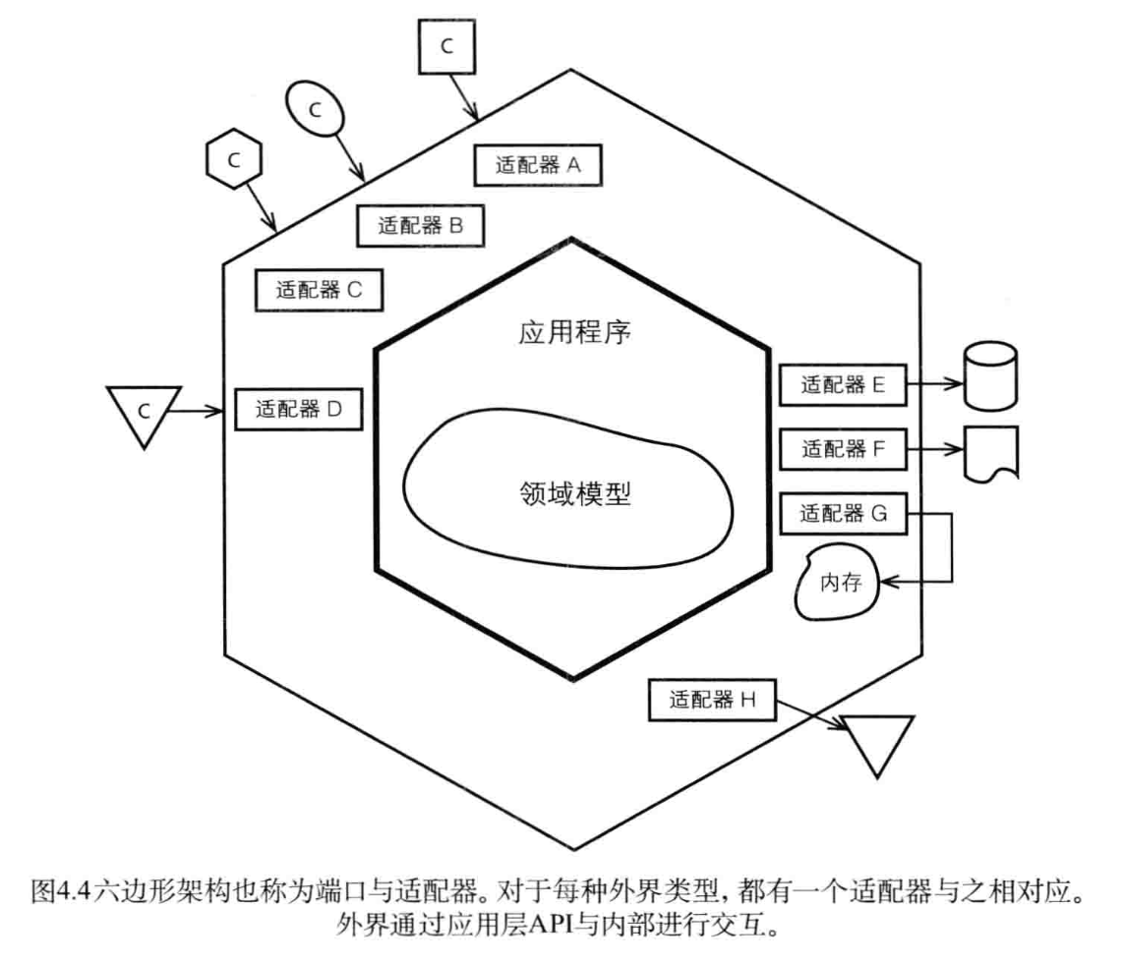
从入门文章看到的DDD
富血模型
高内聚低耦合
分层架构：领域层、应用层、用户接口层、基础设施层
六边形架构: 领域层、端口层、适配器层
Notes:
依赖倒置原则: 高层模块不应该依赖于底层模块，两者都应该依赖于抽象， 抽象不应该依赖于实现细节，实现细节应该依赖于接口。
- 用户接口层：操作数据的输入输出，不带有任何的业务逻辑，他们之间传递的数据也都是纯粹的数据传输对象。
- 应用层：跟场景有关的，和用例一一对应，操作调配领域层对象；
- 领域层：封装了和状态有关的领域对象，它是最稳定的核心。
- 基础设施层: 消息传递、对象持久化
端口和适配器架构正是一种分层架构，共包括三个层，其中最关键是的领域模型，它包括了所有的应用逻辑与规则。
包围在领域层之外的是端口层，它负责接收与用例相关的所有请求。
在端口层之外的是适配器层，这一层的技术实现负责以某种格式接收输入、及产生输出。

Slide 4
翻开书看到的DDD
通用语言（Ubiqutous Language）
限界上下文
开发人员、领域专家、最终用户
信息专家模式
领域、子领域、核心域、支撑域、通用子域、共享核心
实体、值对象、聚合根、领域服务
Notes:
复杂性往往来自于不统一，以及对相同事物理解上的差异。
通用语言包括 类、操作 等的名称
开发人员(逻辑严谨)、领域专家(熟悉领域)、最终用户(用户体验)， 三者配合
- `实体类`: 具有行为, 通过ID作为标志, 有生命周期。
- `值对象`: 只要内容一样，就完全是同一个东西。
- `聚合根`: 包含实体、值对象，关注个体行为。生命周期的主导者，它死了，其它实体都没有存在的意义。
- `领域服务`: 协调聚合根与聚合根之间的交互，只有行为没有状态，也就是没有属性; 独立，可被应用层服务进行装配使用。

Slide 5
实践后看到的DDD
梳理领域概念, 业务规则, 业务场景, 业务流程
反复讨论、场景走查
一些原则
开闭原则
关联尽量少，尽量保持单向关联
用一个集合来表示1对多的关系
性能问题，懒加载大集合
聚合不等于大对象，相反聚合要尽量设计得小
聚合是用来捆绑需要维持一致性状态的对象
聚合内可以要求强一致性，聚合之间只需最终一致性
聚合根之间传递的是数据副本，而不能直接传递内部对象的引用

Slide 6
实践DDD后的痛点
RDMS 对聚合根不友好，更倾向NOSQL
NOSQL 不支持事务
数据版本控制操作重试
领域类对数据展示不友好
强一致 到 最终一致性
将复杂性从服务类移到了领域类

Slide 7
慢慢接受 DDD 技术架构
事件驱动（Event-Driven）
事件溯源（Event Sourcing）
声明式风格
幂等
事件及事务
SAGA
CQRS
系统交互思维转变

Slide 8
深入理解DDD
工程方法论
领域专家和开发人员合作，迭代改进
驱动：需求、设计、开发、测试、运营
领域愿景
围绕核心领域，维护领域逻辑
柔性设计：简单、乐于使用、易于扩展
及时重构

Slide 9
思考 DDD
DDD 不是银弹
团队思维转变的挑战
数据敏感型应用设计的优势
控制好业务复杂性，同时控制好技术复杂性
需底层框架支持，让团队更专注领域
需经验丰富，正确拆分领域，封装变化

Slide 10
从基础做起
OKR
领域愿景
场景故事
用户故事地图
统一语言
命名（类、包、模块）
对象带血
核心逻辑单元测试
code review

Slide 11
推荐
Event Sourcing
CQRS
Axon: Java framework for DDD, CQRS, Event Sourcing
Dapr: Distributed Application Runtime. An event-driven, portable runtime for building microservices on cloud and edge.

Slide 12
反DDD
领域本身无法独立运行，要交付必须完整交付（业务是一个整体）
一个领域单元测试 100% pass，也不能保证业务逻辑能正常运行
多个领域中重复的逻辑需要重复的去实现
领域改动可能需要整个推倒重建

Slide 13
其他设计模式
基于易变性进行分解
寻找变化点是分解的关键标准
易变性包括时间、空间两个纬度
业务本身的性质是不应该被封装的
如果某种变化是极其罕见，发生概率很低，那么不一定非得封装它
如果封装变更的尝试需要巨大的经济成本，那么也不应该封装它
易变性可以统一分流程易变性、活动节点易变性
基于流程、活动构建服务或模块

